Slide 1
YAZAKI
YECMS
Yazaki Engineering Change Management System
Plateforme web centralisée pour la gestion des DFC & ECO
Client : Yazaki Morocco Meknès (YMM) | ENSAM Meknès | WK08 – WK17, 2026

Slide 2
Contexte & Objectifs
Contexte
Objectifs du Projet
Dans le cadre du partenariat entre Yazaki Morocco Meknès (YMM) et l'ENSAM Meknès, une compétition industrielle a été organisée pour développer une plateforme web de gestion des DFC et ECO, s'inscrivant dans la démarche de digitalisation de Yazaki.
O1. Application web responsive de gestion complète des DFC
O2. Formulaires structurés pour la saisie et le suivi des DFC
O3. Dashboards analytiques pour utilisateurs et administrateurs
O4. Système de gestion des utilisateurs avec rôles distincts
O5. Traçabilité et historique complets de toutes les actions
Problématique
Centraliser tous les DFCs dans un seul outil numérique
Suivre le statut de faisabilité en temps réel
Gérer les documents associés (ECO / Dérogations)
Assurer la traçabilité complète du processus

Slide 3
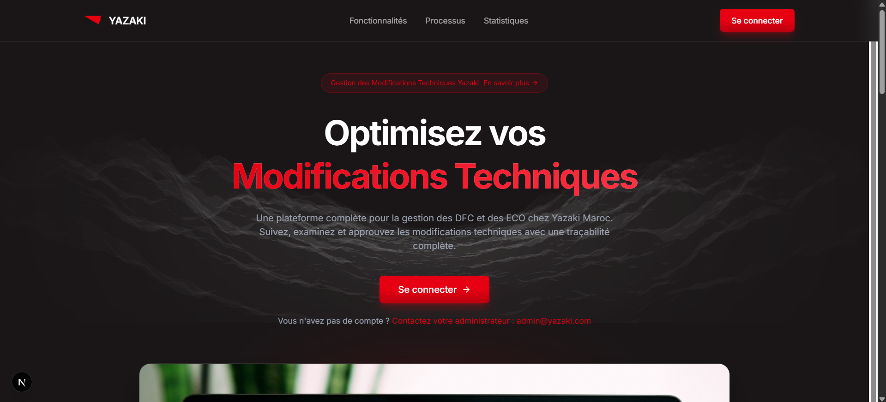
Page d'Accueil
Landing page immersive aux couleurs Yazaki
Navigation : Fonctionnalités, Processus, Statistiques
Accès rapide via le bouton « Se connecter »
Thème sombre rouge & noir, professionnel
Accroche : « Optimisez vos Modifications Techniques »
YECMS · Interface publique

Slide 4
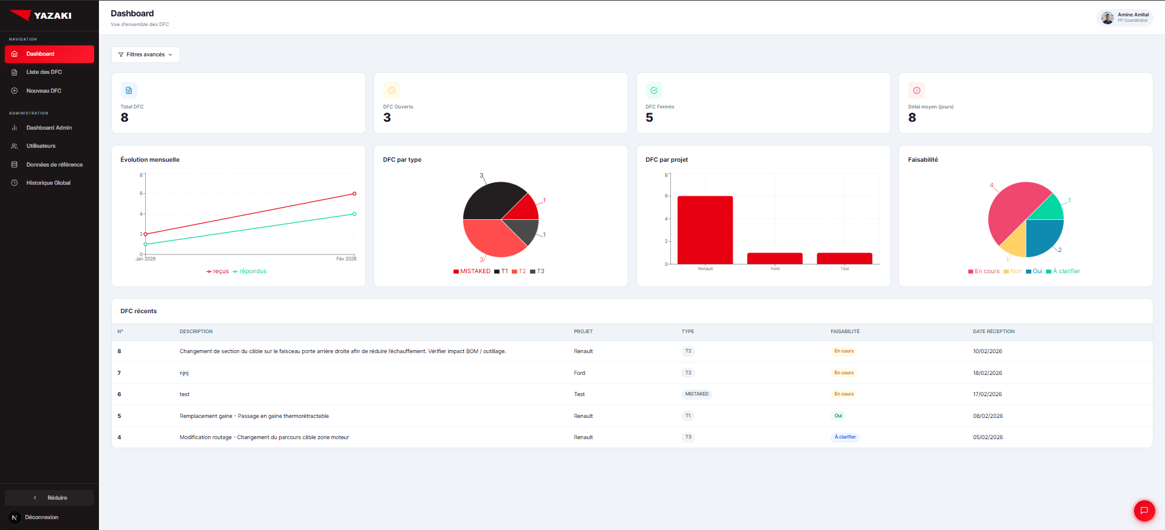
Dashboard
Analytique
KPIs en temps réel : DFC ouverts / fermés / ECO
Évolution mensuelle via graphique linéaire
Répartition par type (T1, T2, T3, Mistaked)
Camemberts par projet et par faisabilité
Tableau récapitulatif des DFC récents
YECMS · Tableau de bord

Slide 5
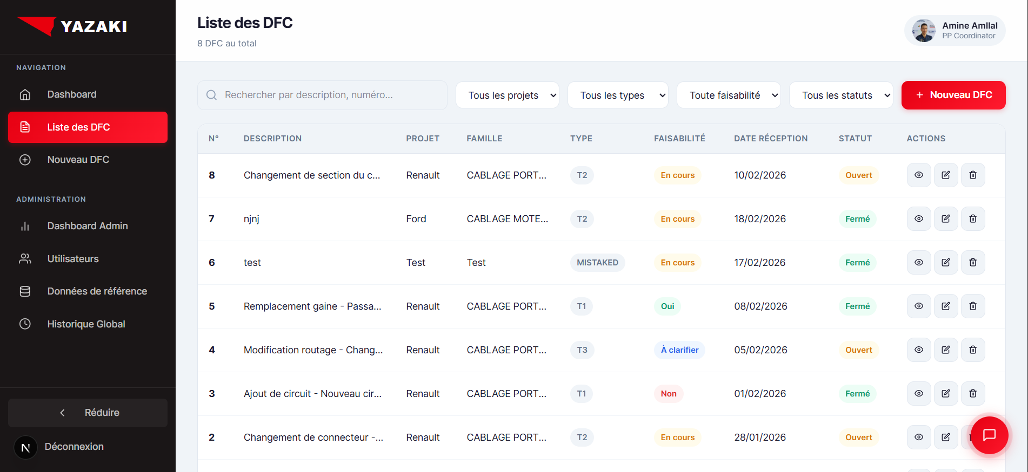
Liste des
DFCs
Vue tabulaire de tous les DFCs enregistrés
Filtres : projet, type, faisabilité, statut
Recherche par description, numéro, critère
Badges colorés : En cours / Fermé / Ouvert
Bouton « Nouveau DFC » pour création rapide
YECMS · Gestion des DFCs

Slide 6
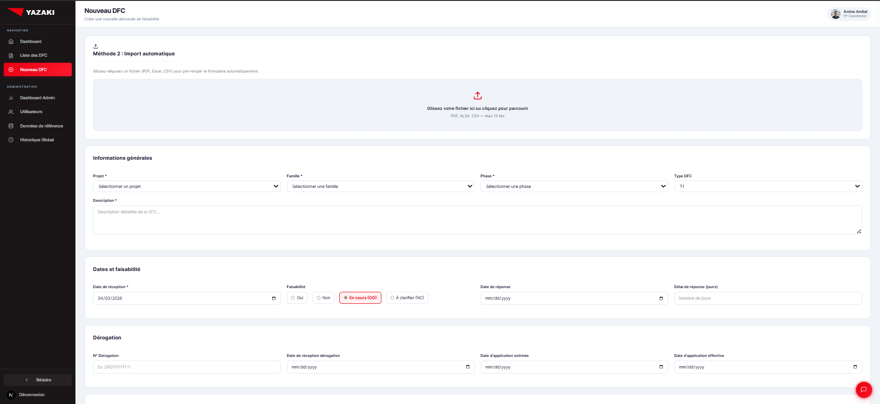
Import
Automatique
Upload de fichiers Excel ou PDF existants
OCR intégré pour les PDFs scannés
IA pour l'identification et le mapping des champs
Pré-remplissage automatique du formulaire DFC
Vérification et correction avant validation finale
YECMS · Création de DFC

Slide 7
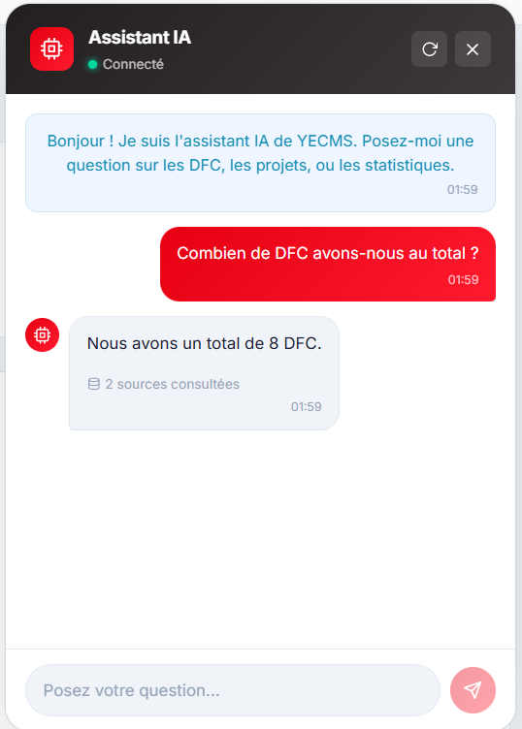
Assistant
IA Intégré
Chatbot contextuel accessible depuis toute page
Questions prédéfinies pour navigation rapide
Analyse des DFCs, projets et statistiques
Réponses basées sur les données réelles
Sources consultées transparentes et traçables
YECMS · Intelligence Artificielle

Slide 8
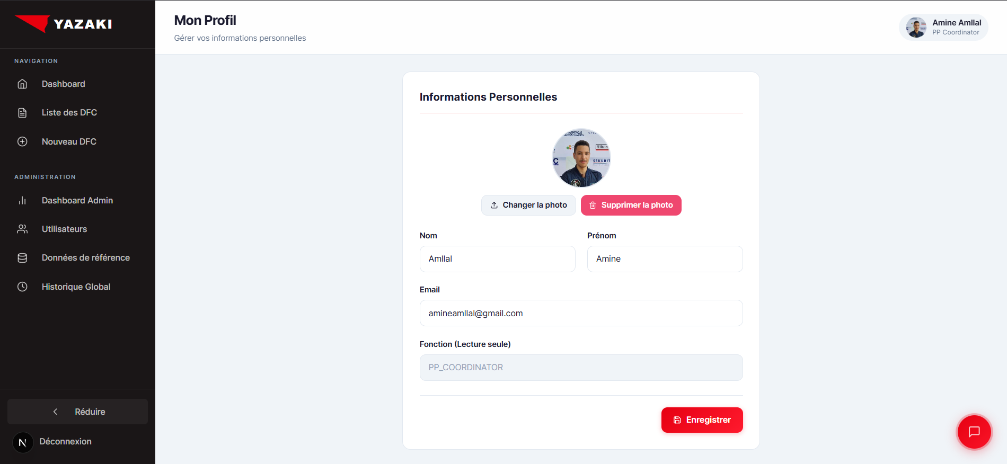
Mon Profil
Gestion des informations personnelles de l'utilisateur
Modification du nom, prénom et adresse email
Rôle et fonction affichés en lecture seule
Photo de profil personnalisable
Interface épurée et intuitive
YECMS · Espace utilisateur

Slide 9
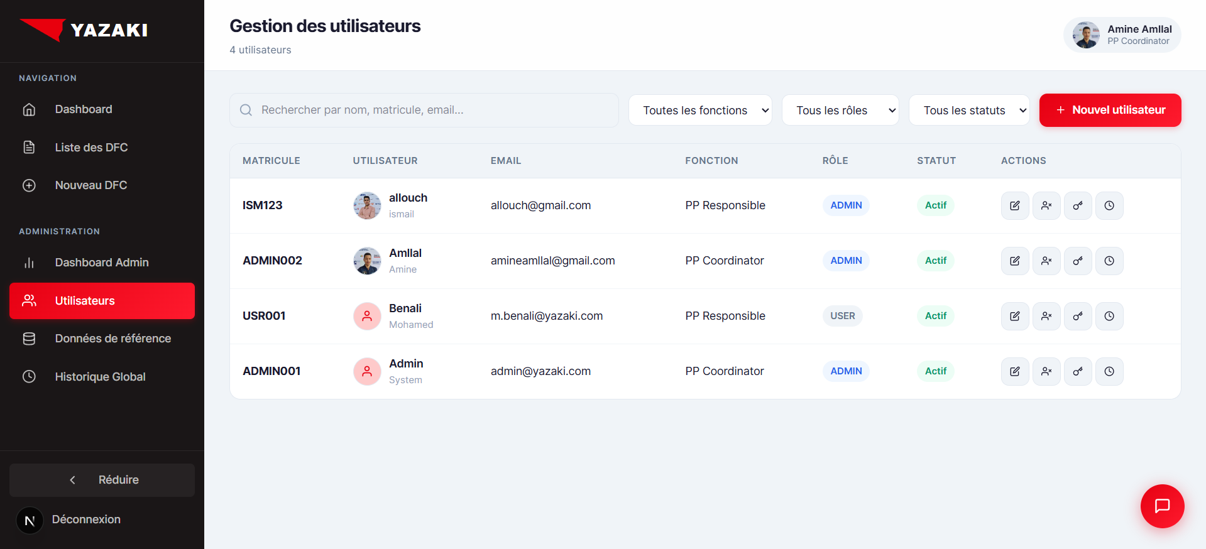
Gestion des
Utilisateurs
Liste complète avec recherche et filtres multi-critères
Création : Matricule, Nom, Email, Fonction, Rôle
Rôles : PP Responsible / Technician / Coordinator
Activation / désactivation des comptes utilisateur
Réinitialisation de mot de passe intégrée
YECMS · Interface administrateur

Slide 10
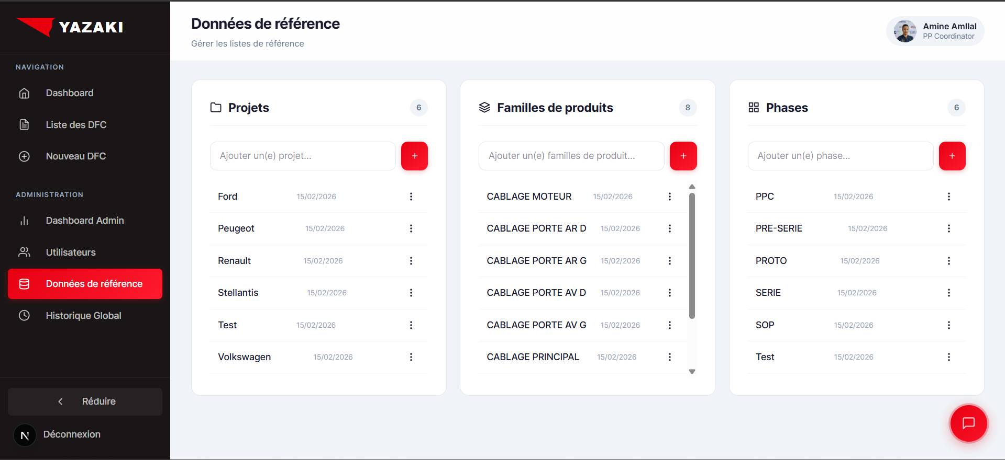
Données de
Référence
Gestion des Projets (Ford, Renault, Stellantis…)
Familles de produits (Cablage moteur, Porte AR…)
Phases (PPC, Pré-Série, Proto, Série, SOP…)
Configuration dynamique via l'interface admin
Ajout / suppression de références en temps réel
YECMS · Interface administrateur

Slide 11
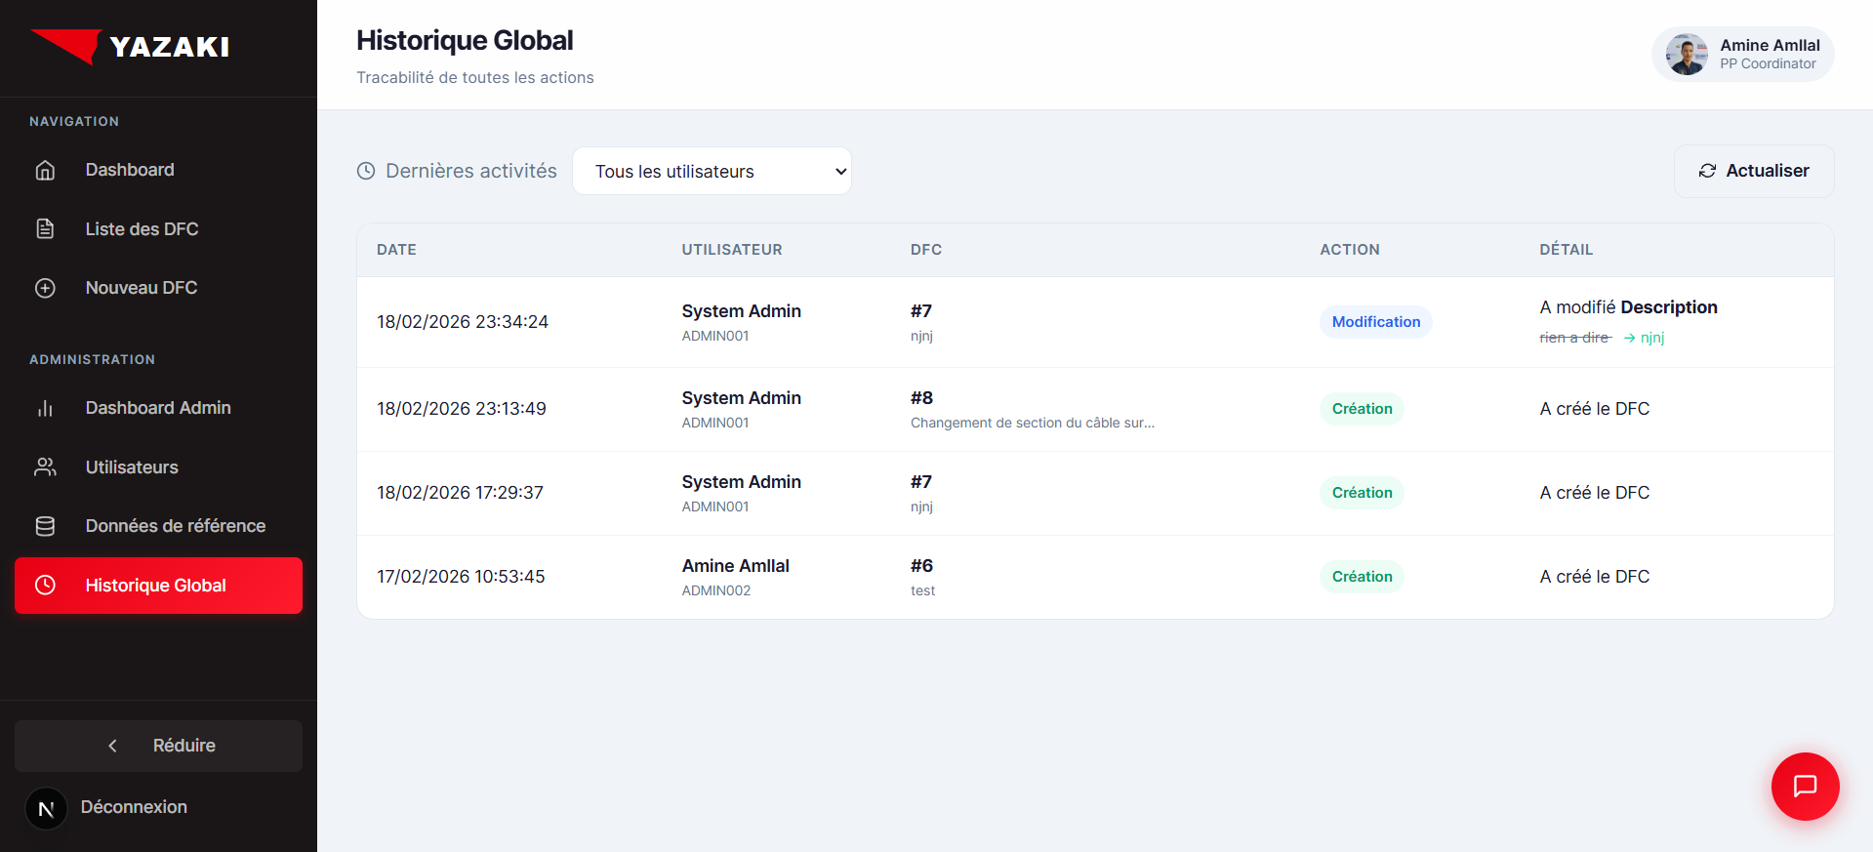
Historique
Global
Traçabilité complète de toutes les actions système
Filtrage par utilisateur ou vision globale
Détail des actions : création, modification, suppression
Horodatage précis (date + heure) de chaque événement
Audit complet pour l'administrateur
YECMS · Traçabilité & Audit

Slide 12
YECMS
Une solution complète,
prête à déployer.
9
Écrans
2
Interface utilisateur & administrateur complètes
Import automatique par IA & OCR
Assistant IA conversationnel intégré
Dashboards analytiques temps réel
Traçabilité & gestion des utilisateurs
Interfaces
5
Objectifs

